Slide 1
Jääkäriliike – 1914-1918
Risto Rasku
4.2.2026

Slide 2
Risto Tapio Rasku
syntynyt 1942, Ylistaro
Ylioppilas Tyrvään Yhteislyseo 1962
Varusmies Helsingin Laivastoasema 1962-1963
Kadetti Merisotakoulu 1963-1966
Luutnantti maaliskuu 1966
Sotakorkeakoulu Suomi 1972-1975
Sotakorkeakoulu Ruotsi 1977-1979
Merisotakoulun johtaja 1997-2002
Eläkkeelle 1.11.2002

Slide 3
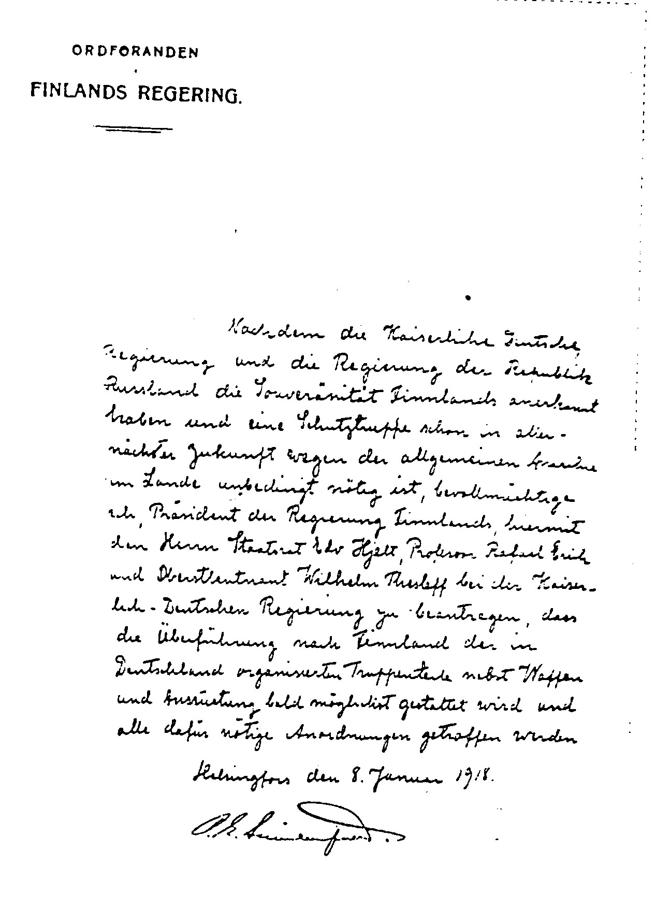
Jääkärit - Suomen itsenäisyyden pelastajina
Avoin valtakirja 8.1.1918
Virallinen pyyntö Saksan keisarilliselle hallitukselle
Tavoitteena tuoda Saksassa koulutetut suomalaisjoukot Suomeen
Ratkaiseva askel kohti itsenäisen Suomen puolustusta

Slide 4
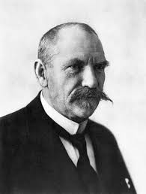
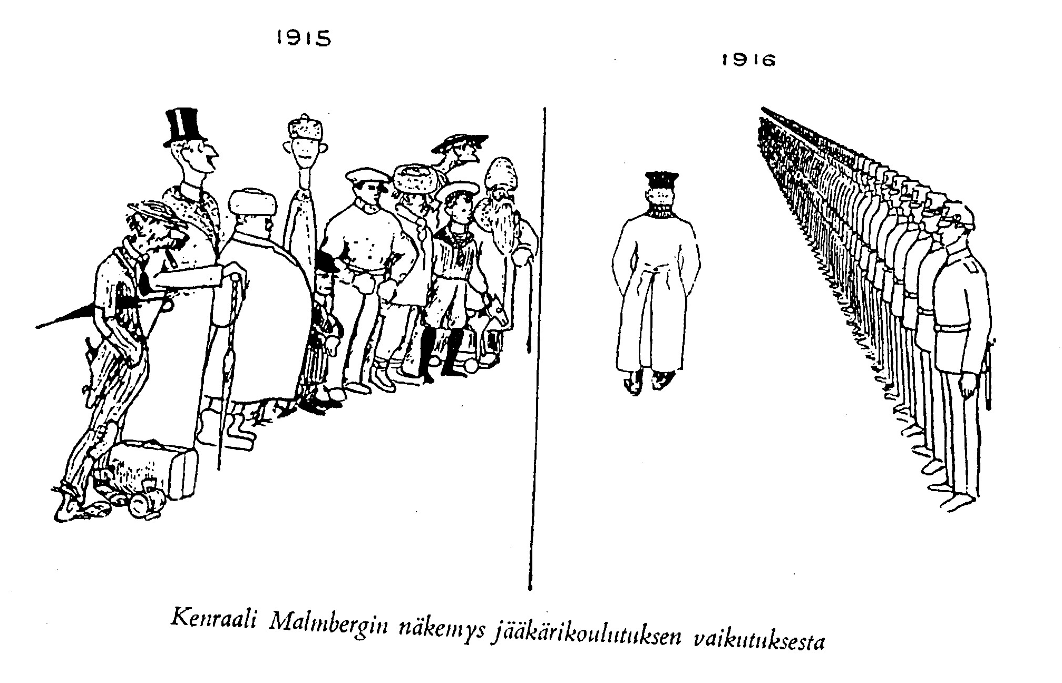
Jääkäriliikkeen tausta ja synty
Panslavismi ja venäläistäminen murensivat Suomen autonomiaa
Passiivinen vastarinta ja 1905 suurlakko eivät tuoneet pysyvää ratkaisua
Aktiivinen vastarinta käynnistyi: aseiden salakuljetus ja järjestöt
P.E. Svinhufvudin karkotus antoi ratkaisevan sysäyksen toiminnalle
Maailmansota 1914: katse Venäjän viholliseen Saksaan
Ostrobotnian kokous 11/1914: nuoret päättävät hankkia sotilaskoulutuksen
Saksa valitaan: päätös kouluttaa 200 suomalaista (1/1915)
P.E. Svinhufvud

Slide 5
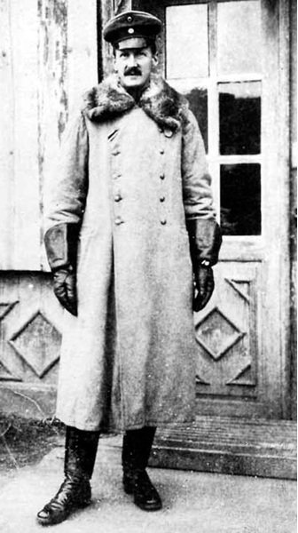
Tie Saksaan ja koulutuksen laajeneminen
”Irti Venäjästä – Suomi itsenäiseksi”
Ensimmäinen lähtö 2/1915: Haaparannan ja Tukholman kautta Lockstedtiin
Pfadfinder-vaihe: salailu, majuri Maximilian Bayer johtajana
Nopea havainto: 200 miestä ja lyhyt koulutus eivät riitä
Kriisi ja käänne 1915: keisarin päätös jatkaa ja kasvattaa joukko 2000 mieheen
Lockstedtin harjoitusjoukko: pataljoona ja suomalainen päällystö
Valtava värväys: ~90 keskusta, salaiset etappireitit, koko kansa mukana
Tuloksena: parituhatpäinen, koulutettu joukko (1915–1916)
Maximilian Bayer

Slide 6
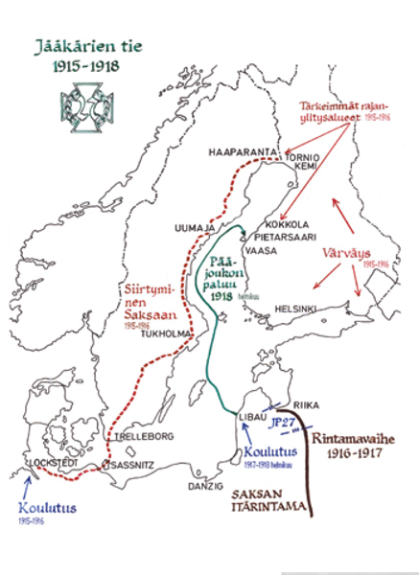
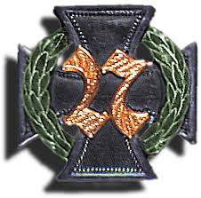
Rintamakokemus ja koettelemukset
Loppukesä 1916: täysin koulutettu Jääkäripataljoona 27 itärintamalle
Kuurinmaa: ensimmäinen suomalaisjoukko yli sataan vuoteen taistelussa Venäjää vastaan
Tappiot ja kriisi: karkuruus, kaatuneet ja maineen menetys uhkana
Lunastus taistelussa: suurhyökkäyksen torjunta, kiitosta saksalaisilta
Jatkuvat siirrot ja raskaat olot: Kneisi, Libau, ankara talvi
Väsymys ja jännitteet: pitkä rintamapalvelus ja mielialojen kiristyminen

Slide 7
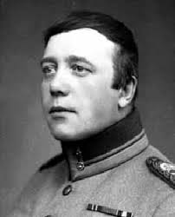
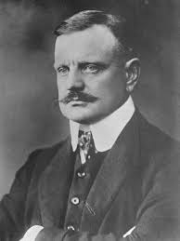
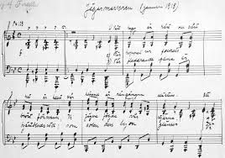
Jääkärien marssi – aatteellinen voima
Pitkittynyt odotus ja kiristyneet mielialat: rintama, vaarallinen värväystyö ja kutsun puuttuminen
Huumori ja henkinen selviytyminen pitivät joukkoa koossa arjen keskellä
Runokilpailu 8/1917: marssi jääkäripataljoonalle, palkintona 20 Saksan markkaa
Heikki Nurmio voitti kilpailun
Runo päätyi Jean Sibeliukselle, joka sävelsi Jääkärien marssin
Ensiesitys 28.11.1917 Liepajassa pataljoonan illanvietossa
Heikki Nurmio
Jean Sibelius
Notes:
[[Sources]]
- User-provided: Jääkäriliike esitelmä 04022026.odt
- Vaasan Sotaveteraanimuseo (ensiesitys 28.11.1917): https://www.vaasansotaveteraanimuseo.fi/museon-aineistoa-lyhyesti
- Wikipedia (Jäger March): https://en.wikipedia.org/wiki/J%C3%A4ger_March
[/Sources]

Slide 8
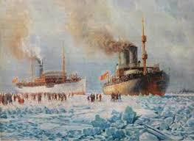
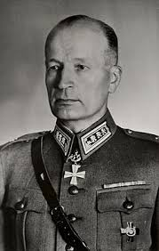
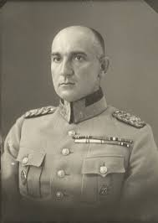
Kotiinkutsu, paluu ja perintö
Venäjän vallankumous ja vuosi 1917: toivo kotiinpaluusta ja koulutuksen
huipentuminen Liepajassa
Suomenkielinen sotilaskoulutus: upseeri- ja esikuntakurssit, 2500-sivuinen käsikirja
Asehankinnat ja salaiset aselähetykset Suomeen
Suomen itsenäisyys 6.12.1917 ja kutsu jääkäreille
Paluu helmikuussa 1918: Vaskiluoto, Vaasa
Carl Gustaf Emil Mannerheimn sanat: jääkärit tulevan armeijan opettajina
Perintö: jääkärit Suomen armeijan johtoasemissa vuosikymmeniä
Kaarlo Heiskanen
Väinö Valve

Slide 9
Kiitos!
Jääkärinmarssi

